Slide 1
Развитие лексико - грамматического строя

Slide 2
«Русская грамматика есть искусство говорить, как никто не говорит, и писать, как никто не пишет».
Осип Иванович Сенковский

Slide 3
Грамматический строй речи — это взаимодействие слов между собой в словосочетаниях и предложениях.
Морфологическая система – это умение владеть приемами словоизменения и словообразовании
Синтаксическая система - умение составлять предложения, грамматически верно сочетать слова в предложении.

Slide 4
Основные периоды освоения грамстроя (по Гвоздеву А.Н.)
период предложений, состоящих из аморфных слов-корней (1 год 3 месяца - 1 год 10 месяцев).
период усвоения грамматической структуры предложения, связанный с формированием грамматических категорий и их внешнего выражения
(1 год 10 месяцев - 3 года).
период усвоением типов склонений и спряжений
(3 года - 7 лет).

Slide 5
Формирование разных сторон языка (фонетики, лексики, грамматики) протекает неравномерно и в определенной степени несинхронно, на различных этапах развития на передний план выдвигается та или иная сторона. В зависимости от этого на каждом этапе жизни ребенка формирование грамматического строя языка ребенка приобретает специфические тенденции и новые взаимосвязи с развитием сторон языка.
На третьем году жизни происходит освоение морфологических категорий и форм при активном использовании непроизвольных высказываний, состоящих из одного-двух простых предложений. Центральными нововведениями в этом возрасте являются словоизменение и освоение диалогической формы речи со взрослыми, инициативных высказываний.
На четвертом году жизни зарождается словообразование и словотворчество в тесной связи с расширением словаря. Начинается формирование высказываний типа элементарных коротких монологов (рассказов). Активно осваивается звукопроизношение, главным образом через игры со звукоподражанием.
Пятый год жизни знаменуется становлением произвольности речи, формированием фонематического восприятия, осознанием простейших языковых закономерностей, что проявляется, в частности, в изобилии языковых игр с грамматическим содержанием (словотворчество, «грамматические переборы»).

Slide 6
Шестой и седьмой год жизни – этап овладения способами грамматически правильного построения развернутых связных высказываний, активного освоения сложного синтаксиса при произвольном построении монолога, этап формирования грамматически и фонетически правильной речи, освоения способов вычленения из речи (осознания) предложения, слова, звука. В старшем дошкольном возрасте происходит также становление скоординированного диалога со сверстниками, развитие субъектности и инициативности в диалоге со взрослым.

Slide 7
Факторы, влияющие на развитие ГСР
Социальные
Генетические

Slide 8
Развитие морфологической стороны речи детей сопряжено с рядом трудностей, связанных с особенностями русского языка.
Прежде всего в русском языке очень сложная система окончаний существительных, не фиксировано место ударения в словах, чрезвычайно большое многообразие чередований гласных и согласных звуков в основах глаголов.
Кроме того, дошкольники затрудняются с усвоением родовой принадлежности существительных, пониманием и использованием пространственных предлогов и наречий.

Slide 9
Типичные ошибки
Морфологический уровень
Неправильные окончания имен существительных:
унификация окончаний родительного падежа множественного числа существительных: карандашов, дверёв, ежов;
с нулевым окончанием: ночов, куклов;
родительный падеж, единственное число: у кукле, у маме;
неразличение окончаний винительного падежа одушевленных и неодушевленных существительных: видели поросенок, поймали олень, посадили дуба;
предложный падеж неодушевленных имен существительных мужского рода: в лесе, в носе;
2. Склонение несклоняемых имен существительных: на пальте, кофий, кофию, на пианине, в кине.

Slide 10
Типичные ошибки
Морфологический уровень
3. Ошибки при образовании множественного числа существительных, обозначающих детенышей животных: ягнёнки, котёнки, жеребёнка, свинёнка.
4. Смешение продуктивной и непродуктивной форм множественного числа существительных: домы, поезды, окны, человеки;
5. Изменение рода существительных: большой яблок, купи мороженую.
Род существительных, особенно средний: печенье, яблоко, колесо, мороженое, небо.
Нарушение в постановке ударения (постоянного и подвижного) при склонении существительных, а также при переносе ударения на предлог: на голову, под гору, из лесу, на ноги, на пол.

Slide 11
Типичные ошибки
Морфологический уровень
Образование сравнительной степени прилагательных:
а) простым (синтетическим) способом при помощи суффиксов -ее(-ей), -е, особенно с чередованием согласных — выше, длиннее;
б) при помощи других корней: хороший — лучше, плохой — хуже.
6. Неправильное образование глагольных форм.
Склонение некоторых местоимений, числительных (ошиб­ки детей: «два утенки», «двое ведров», «по двух строитесь», «мене дали»).
Образование страдательных причастий (ошибки детей: «нарисоватая», «оборватая»).

Slide 12
Типичные ошибки
Морфологический уровень
повелительное наклонение: искай (ищи),exaй (езжай), склади (сложи);
изменение основы глагола: искать – искаю (ищу), плакать – плакаю (плачу), мочь – можу (могу),
спряжение глаголов: хотеть – хотишь (хочешь), давать – дадишь (дашь).
7. Отсутствие чередований согласных в корнях прилагательных при образовании сравнительной степени: ярчее, чистее, хужее, красивше, плохее,
8. Неправильные окончания местоимений в косвенных падежах: у мене болят уши, у тебе новая платья, в этим кармане;
9. Склонение числительных: двое домов, с двумями, идите по двоим; или несклонение числительных: собака с пять щенят, курица пришла без два цыпленка.

Slide 13
Типичные ошибки
Синтаксический уровень
Нарушение порядка слов в предложении:
на первое место ставится наиболее важное для ребенка слово: "Куклу мама принесла?";
вопросительное предложение начинается с того, что для ребенка важнее: "Заплакала Маша почему?";
дети часто начинают свой ответ с вопросительного слова, поэтому на вопрос "почему?" отвечают: "Почему что".
Неправильное оформление союзной связи:
опускается союз или часть союза: "Вот еще лопнул шар у дяди, потому нажал сильно";
один союз заменяется другим: "Как мы пришли домой, мы играли с мячом"; "Я надела теплую шубу, почему что на улице холодно";
союз ставится не на том месте, где обычно употребляется: "Мы шли, вот, когда от тети Тамары, смотрим – салют".

Slide 14
Формы организации работы
Индивидуальные занятия с детьми
Работа с родителями
Исправления в повседневной жизни
Целенаправленные НОД

Slide 15
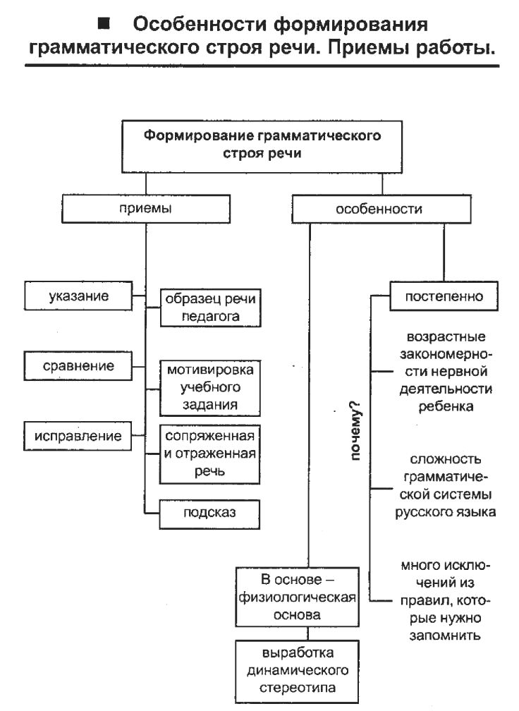

Slide 16
Игры с мячом
«Назови ласково»
Цель: учить образовывать существительные с уменьшительно-ласкательными суффиксами
«Слова наоборот»
Цель: обогащение словаря словами-антонимами, употребление в речи.

Slide 17
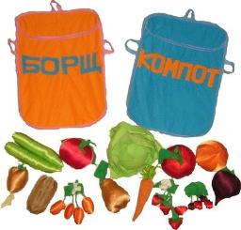
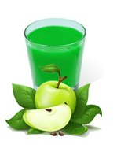
Дидактические игры
«Что из чего?»
Цель: упражнять в образовании относительных прилагательных от существительных, обозначающих материал и вещества, и изменять их по родам и числам.

Slide 18
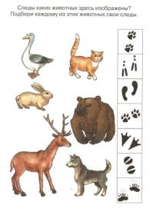
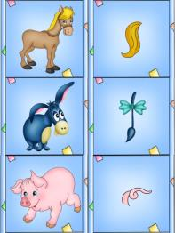
«Чей? Чья? Чьё? Чьи?»
Цель: упражнять в образовании притяжательных прилагательных.

Slide 19
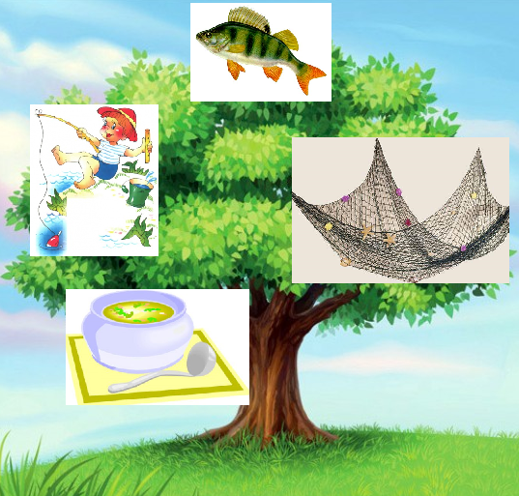
«Дерево родственных слов»
Цель: упражнять в подборе однокоренных слов.

Slide 20
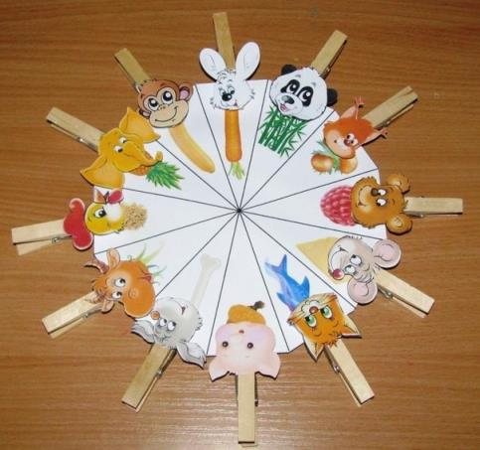
«Накорми животное»
Цель: закрепление форм дательного падежа.

Slide 21
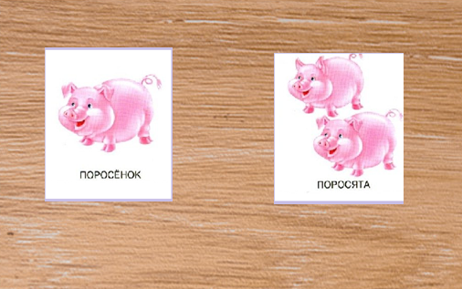
«Один - много»
Цель: образование форм множественного числа существительных, согласование с прилагательными.

Slide 22
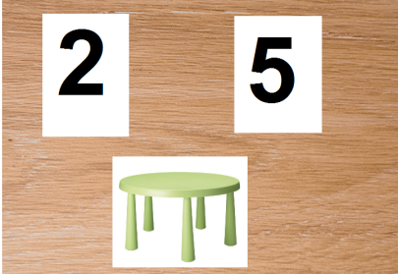
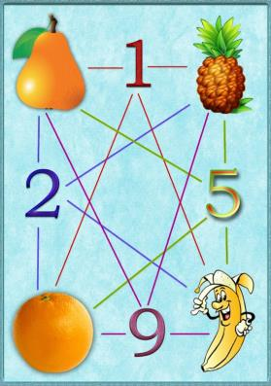
«Два и пять»
Цель: учить согласовывать существительные с числительными.

Slide 23
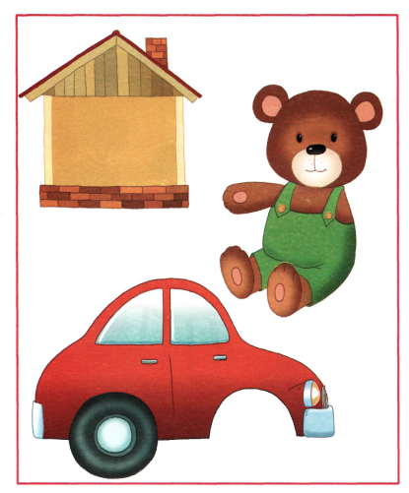
«Почини сломанные игрушки»
Цель: Закрепление форм
именительного и
родительного падежа.

Slide 24
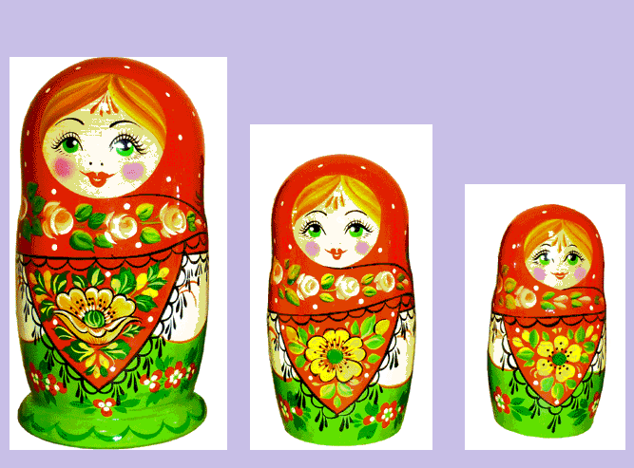
«Великан, человек и лилипут»
Цель: учить изменять существительные используя суффиксы: -ищ-, -ик-, -чик-, -к-, -иц-, -ок- .

Slide 25
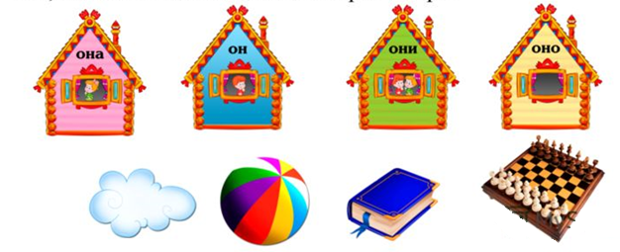
«Рассели по домикам»
Цель: определить существительные мужского, женского и среднего рода единственного и множественного числа.

Slide 26
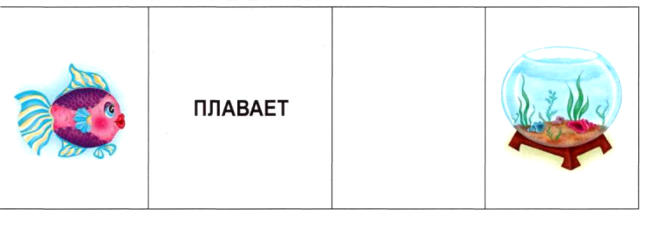
«Маленькие слова»
Цель: научиться понимать и употреблять предлоги
У
В

Slide 27
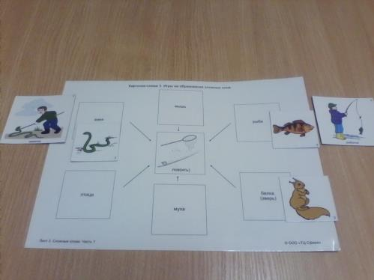
«Сложные слова»
Цель: развивать ассоциативное мышление, зрительную и слуховую память, зрительное и слуховое внимание, облегчают усвоение семантического значения и понимание морфемного состава сложных слов.

